Slide 1
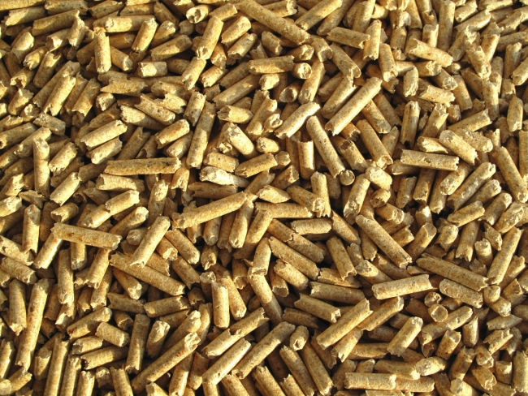
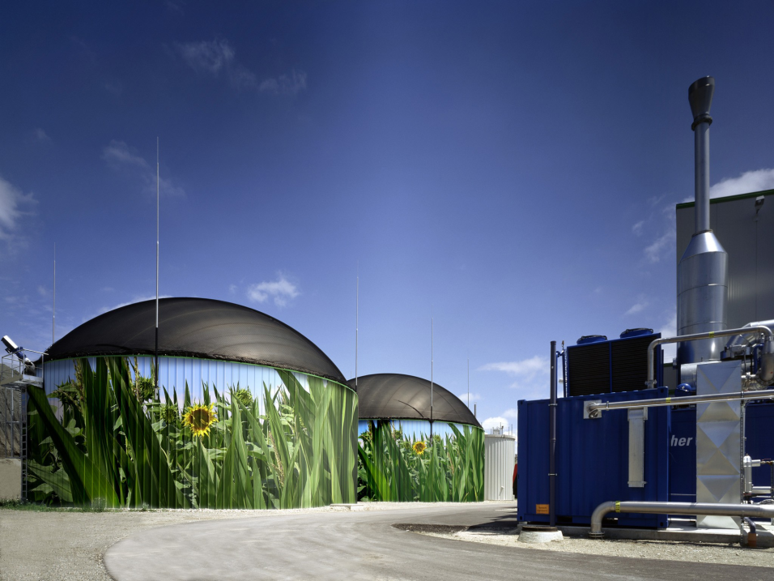
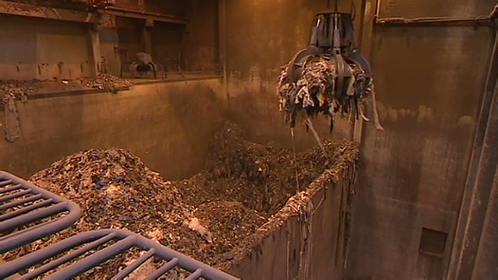
Biomassa
Duurzame energie
Een presentatie van:
Robbe
&
Niels

Slide 2
Wat is juist biomassa? En hoeveel manieren hebben we om aan bio-industrie te doen?
Biomassa zijn plantaardige of dierlijke resten.
1) biostoom-industrie, 2) pellets-industrie, 3) biogas-industrie

Slide 3
Biostoom(centrale): van de vrachtwagen tot de stoomturbine
Even dit proces uitleggen: je eet een appel en het klokhuis komt in de vuilnisbak terecht, die vuilniszak wordt via de vuilniskar naar het containerpark gebracht, en als laatst brengt de vrachtwagen van het containerpark je zak naar de fabriek.
Daarna in de fabriek wordt het afval op een loopband gelegd. Langs de band gaat het vuilnis verder tot de roosteroven. Daar wordt ze verbrand.

Slide 4
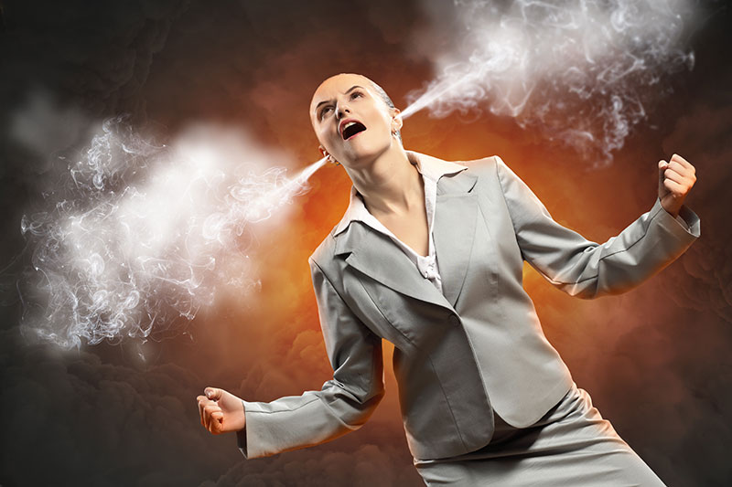
Door de roosteroven wordt de tank er boven verwarmd, de tank zit vol met koud water. Omdat het water verwarmd wordt komt er stoom vrij.
Via een buis wordt het stoom naar de stoomturbine gebracht. De stoomturbine zet de generator aan het werk en die zet onze stoom dan om in elektriciteit (energie).

Slide 5
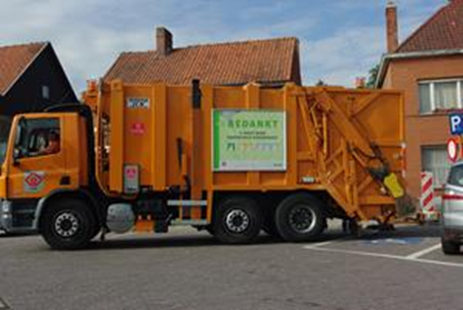
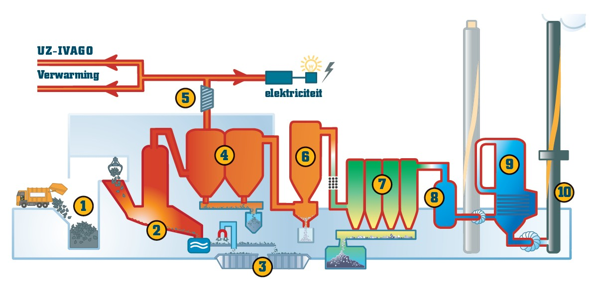

Slide 6
Biogas(centrale): van de vrachtwagen tot de vergister
Dit proces leggen we ook uit: bij een melkveeboerderij komt er een vrachtwagen om de mest op te halen, daarna rijdt de vrachtwagen naar de fabriek.
Eenmaal aangekomen wordt de massa vervoerd van een buis naar een vergister (ketel/bassin). De drek wordt daar verwarmd, door de hitte komt er een soort gas vrij. Dit gas noemen we biogas.

Slide 7
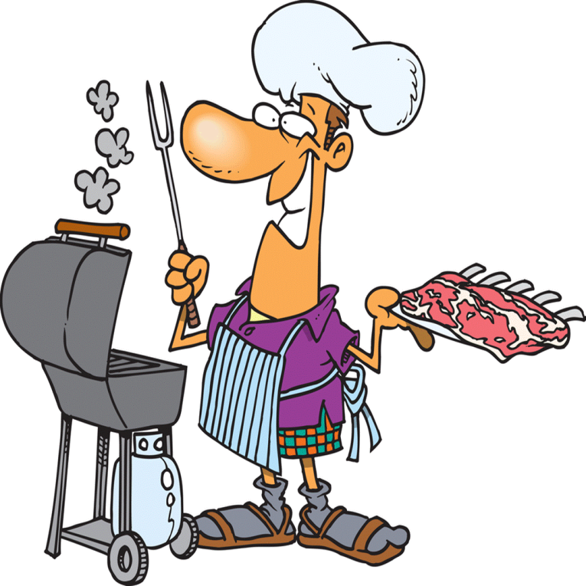
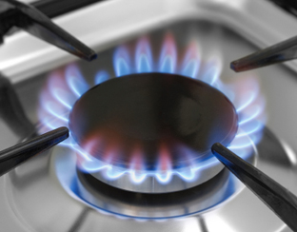
Wat moeten we nu met ons biogas? Hoe maken we onze energie?
We brengen ons gas via een buis naar de motor, die motor zet ons gas om in energie. Dat maakt dat je bv. je gasfornuis kan aansteken, dat je kan BBQ 'en, …

Slide 8
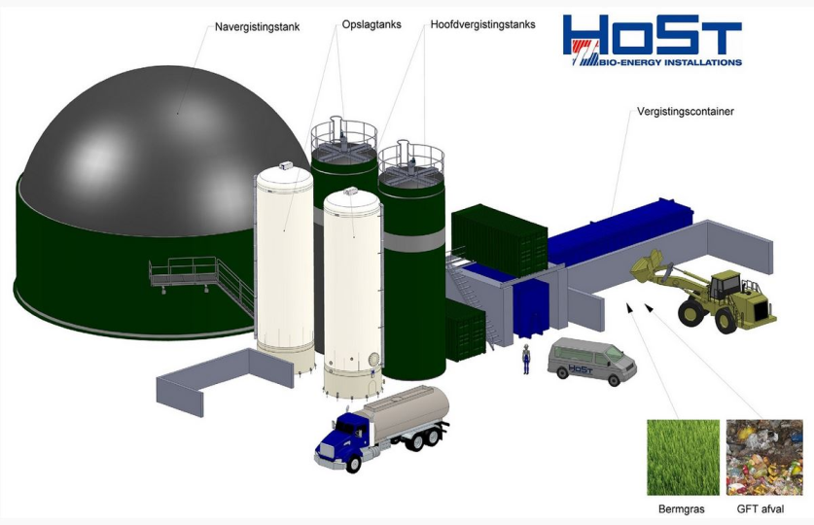
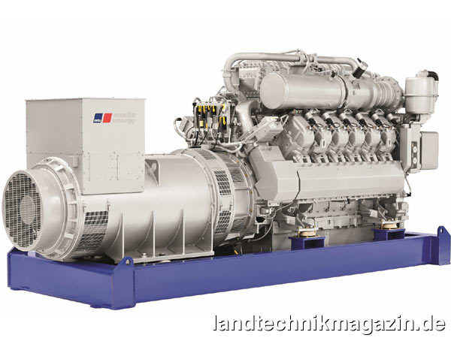

Slide 9
Pellets(centrale): van de vrachtwagen tot de pletmachine
Het laatste proces: in de Ardennen wordt er aan bosbouw gedaan, bij het omhakken van bomen blijven er houtresten over. Die resten worden via de vrachtwagen naar de fabriek gebracht.
De snippers worden langs de band naar de pletmachine gebracht. Daar worden ze in hun juiste vorm geperst. Dan pas kunnen we spreken over pellets.

Slide 10
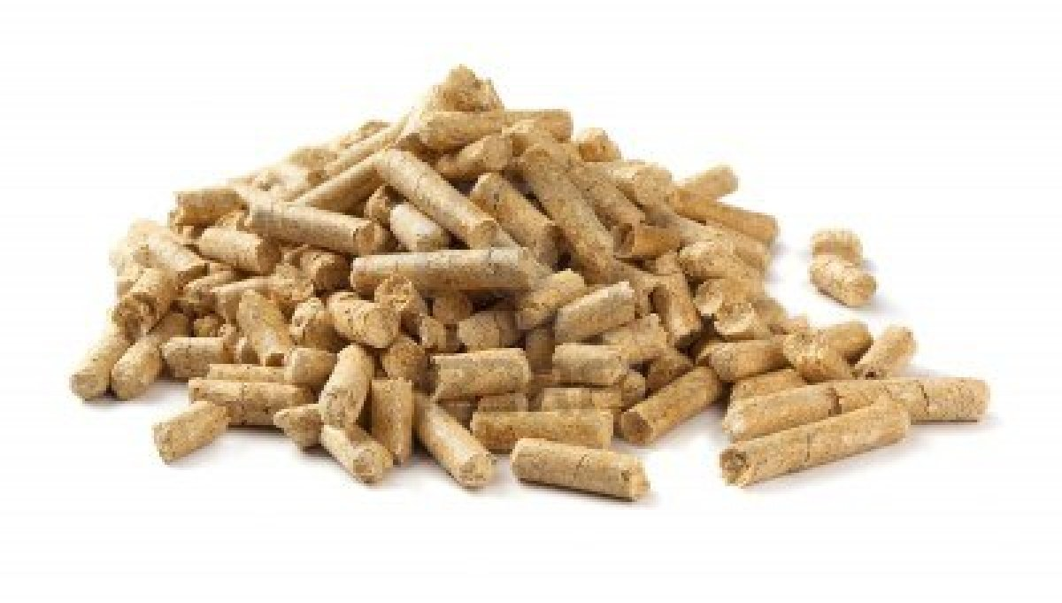
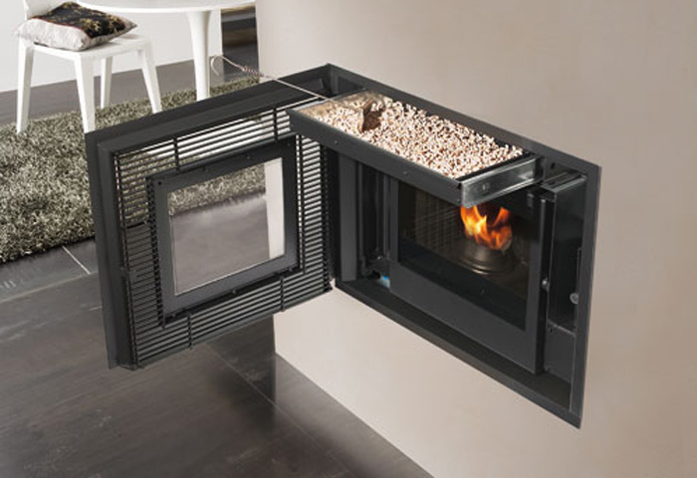
Voor wat dienen pellets nu?
De pellets (houtstaafjes) branden we op in een pelletkachel. Een pelletkachel is zuiniger en heeft veel meer voordelen dan een gewone kachel omdat het heel weinig as overlaat, de pelletkachel slaat ook vanzelf af, …

Slide 11
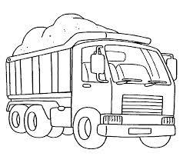
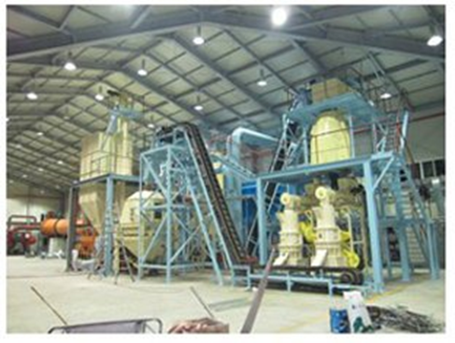
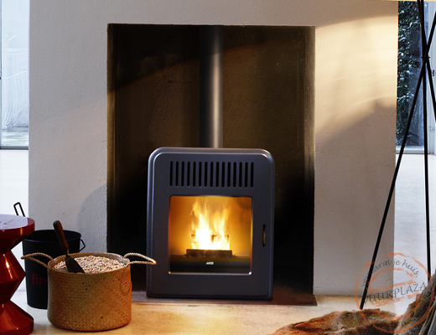
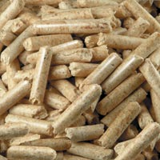

Slide 12
Besluit:
Om de aarde en ons zelf te beschermen moeten we zo snel mogelijk overschakelen op duurzame energie (bio-industrie, …) en geen niet-duurzame energiebronnen gebruiken (steenkolen, aardolie, …)!

Slide 13
Bedankt om te luisteren! R & N

